Slide 1
방중
프로젝트
허인경

Slide 2

프로그램 개요
팩맨 미니 게임

Slide 3
사용한 기술
<iostream> : 입출력을 위함
<Windows.h> : 글씨 색깔 바꾸기, 콘솔 창 초기화
<stdio.h> : 방향키 입력받기
<conio.h>
<fstream> : 최고 점수 가져오기 및 기록하기
<string>
<ctime> : 아이템 사용시 시간 제약 두기
C++

Slide 4
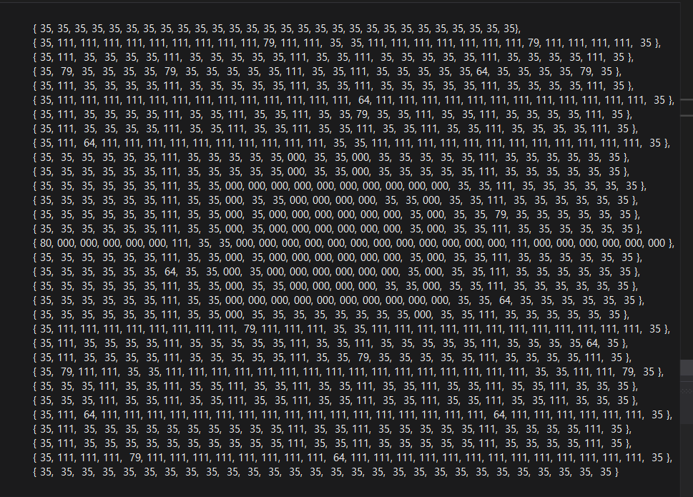
아스키코드
char map[MAXHEIGHT][MAXWIDTH] =
const int GHOST = 77;
const int PACMAN = 80;
const int MAXWIDTH = 28;
const int MAXHEIGHT = 32;
const int MILKTEA = 64;
const int SMALLPILL = 111;
const int POWERPILL = 79;
const int BLANK = 000;
const int WALL = 35;

Slide 5
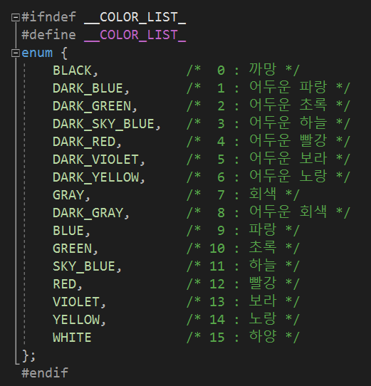
색깔
HANDLE hConsole;
hConsole = GetStdHandle(STD_OUTPUT_HANDLE);

Slide 6
Class Diagram
class pacpacpac
void presskeyandget();
void move(int column, int line);
void addpoint();
void minuspoint();
void winning();
void heartshow();
void endgame_w();
void endgame_l();
int heart = 3;
int point = 0;
int star = 0;
char key = 127;

Slide 7
Class Diagram
class pacpacpac
void presskeyandget();
void move(int column, int line);
void addpoint();
void minuspoint();
void winning();
void heartshow();
void endgame_w();
void endgame_l();
bool gaming{ true };
int pacA = 15, pacB = 0;

Slide 8
Class Diagram
class pacpacpac
int ghostA = 16
int ghostB = 14;
void ghost();
bool gmoveup();
bool gmovedown();
bool gmoveright();
bool gmoveleft();
clock_t startTime = 0;
clock_t endTime = 0;
bool ghostfreeze{ false };

Slide 9
Class Diagram
class pacpacpac
char ghostcurrent
= map[ghostA][ghostB];
char ghosttrace
= ghostcurrent[&ghostA][&ghostB];
void ghost();
bool gmoveup();
bool gmovedown();
bool gmoveright();
bool gmoveleft();

Slide 10
Class Diagram
class pacpacpac
char key = 127;
int bestrecord = 0;
string bestrecords;
int bestscoreread();
void bestscorewrite();

Slide 11
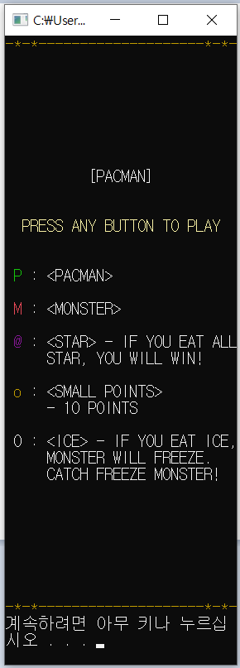
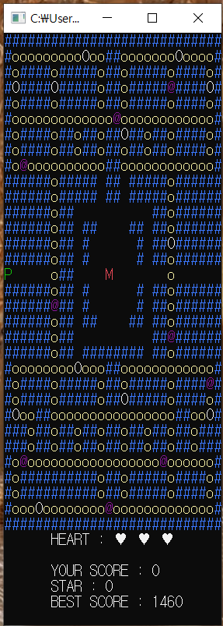
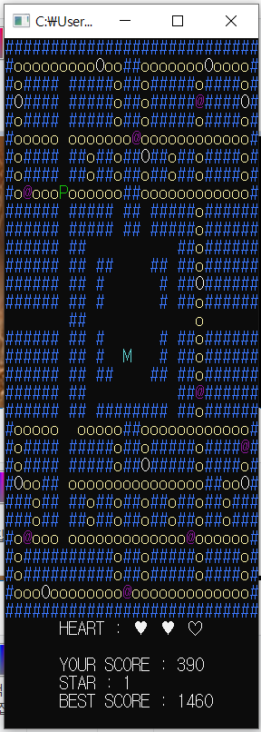
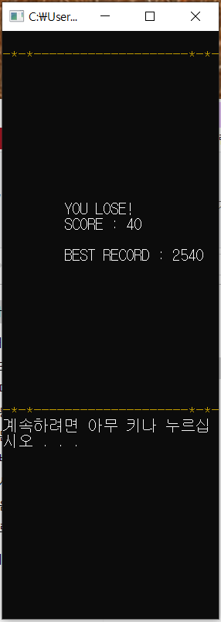
시연

Slide 13

프로그램 개요
스네이크 게임

Slide 14

사용한 기술
Cerberus X
mojo.graphics : 2D 이미지 사용하기
mojo.audio : 게임 내 소리 관련
mojo.input : 커서 입력값 받기
cerberus.random
cerberus.list
cerberus.stack
cerberus.set
cerberus.lang : string, array, object, throwable

Slide 15
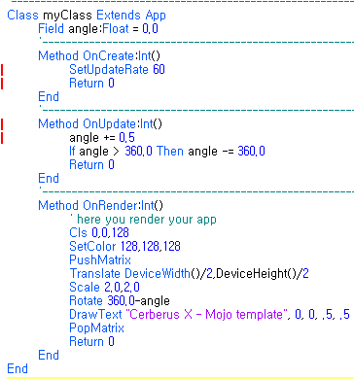
Class Diagram

Slide 16
Class Diagram
Method OnCreate ()
-playmusic
-setupdaterate
-setuplevel
-setcolor
-makeitem
Method OnUpdate ()
-itemrandom
-snakedir
-speed
-snakelen
-snakecolor
-levelupcheck
-eatcheck
Method SetBoard()
-board
Method DrawBox()
-drawbox
-drawline
-drawtext
Method TTime()
-timepassed
-movespeed

Slide 17
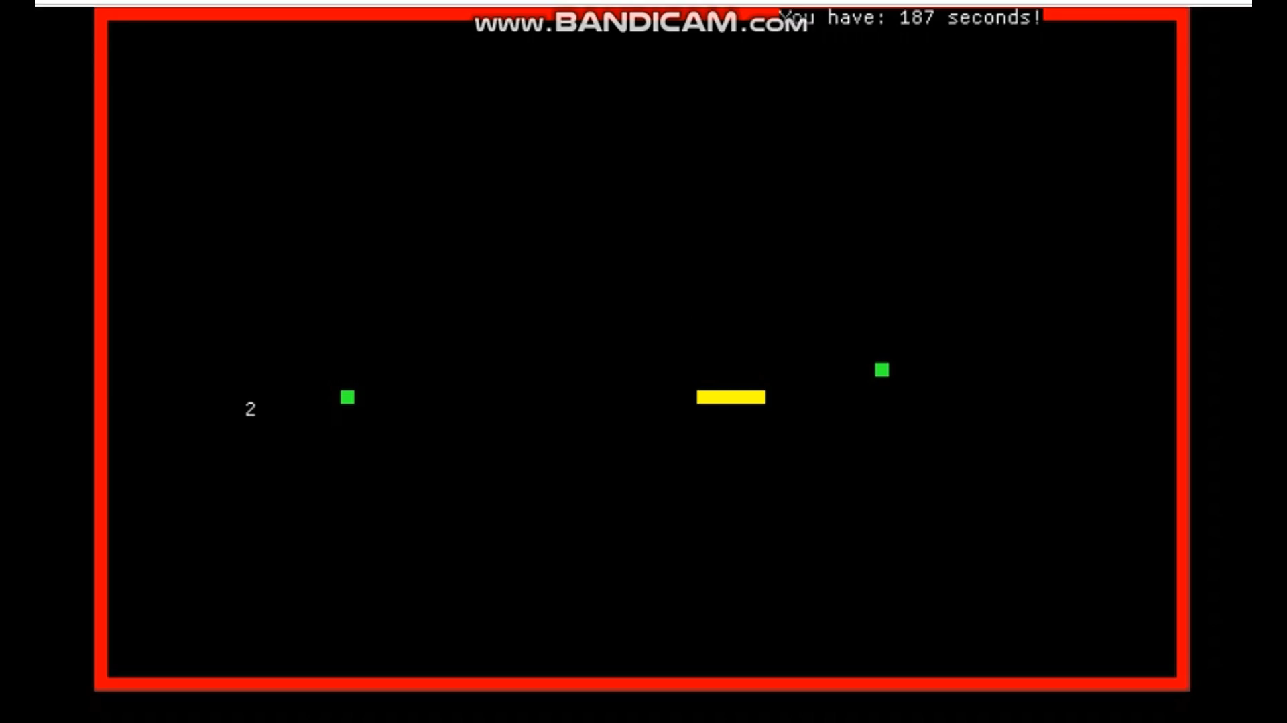
시연

